Slide 1
CONDICIONES FÍSICAS
2018

Slide 2
“Año del Dialogo y de la Reconciliación Nacional “
PROFESORA: Jaddy Chinguel Orozco
GRUPO 4: – INTEGRANTES :
Allen Cardoza ,Gianella
Cotos Zelaya , Andersson
Garro Aponte, Emily
Jiménez Paucar, Galia
Sandoval Sánchez, Virginia
AÑO Y SECCIÓN: 5to C

Slide 3
¿Qué es una Condición Física?
Es el estado de capacidad de rendimiento de un cuerpo , en un momento dado . Se manifiesta como capacidades de :
Fuerza.
Velocidad.
Resistencia.
Flexibilidad.
Coordinación.

Slide 4
FUERZA:
Es una capacidad muscular que permite al cuerpo superar una resistencia mediante la contracción de los músculos. Es necesaria para que se las personas se puedan desempeñar diversas tareas relacionadas con el entorno, empezando por el desarrollo y la adaptación.

Slide 6
VELOCIDAD:
Es la capacidad física que nos permite llevar a cabo acciones motrices en el menor tiempo posible.
La velocidad es una de las capacidades físicas más importantes en la práctica de cualquier actividad física de rendimiento. La rapidez de movimientos en las acciones deportivas es primordial, ya que la efectividad en su ejecución depende, en gran medida, de la velocidad con la que se realice.

Slide 8
RESISTENCIA:
La capacidad de mantener un esfuerzo de forma eficaz durante el mayor tiempo posible. Existen dos tipos de resistencia, la resistencia aeróbica y la resistencia anaeróbica.
Resistencia Aeróbica: Tiene por objeto aguantar y resistir la exigencia física para ganar oxígeno.
Resistencia Anaeróbica: Está condicionada por un aporte insuficiente de oxígeno a los músculos.

Slide 9
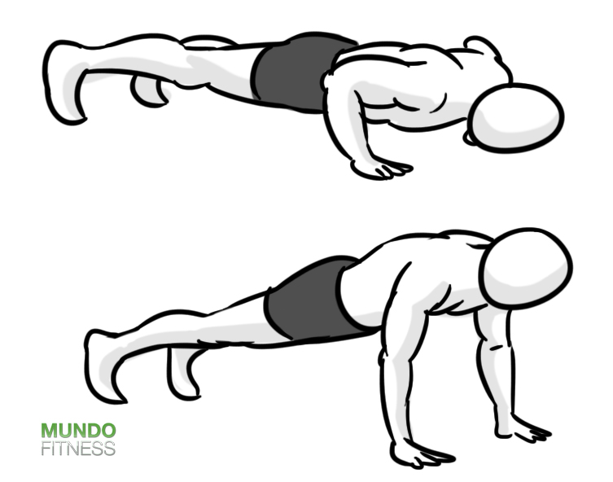

Slide 10
FLEXIBILIDAD:
Es la capacidad que nos permite efectuar movimientos sin hacernos daño, gracias a la movilidad articular y a la elasticidad de los músculos tendones y articulaciones. Existen dos componentes: La Flexibilidad Estática y la Flexibilidad Dinámica .
La Flexibilidad Estática : Es cuando se produce en una posición de estiramiento de manera mantenida, este se puede realizar de forma activa en la que la fuerza que actúa en el estiramiento es la propia del sujeto y de forma pasiva donde el estiramiento es realizado gracias a una fuerza externa.
La Flexibilidad Dinámica : Es desarrollada a través de ejercicios de movilidad articular. Este trabajo se da cuando se producen repetidas fases de contracción – relajación.

Slide 11
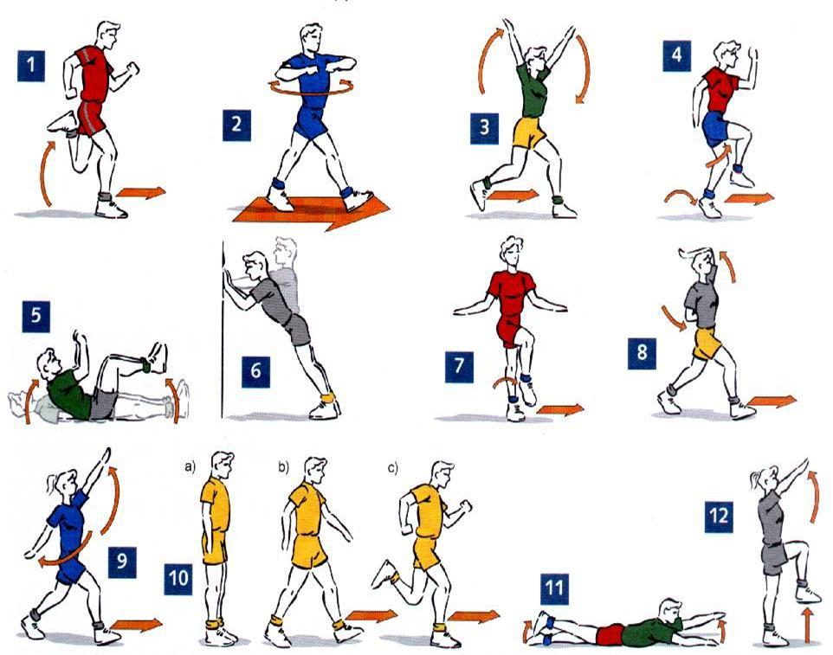
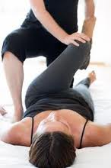

Slide 12
COORDINACIÓN:
Es la capacidad física que tiene el cuerpo humano para movilizarse o desplazarse sincrónicamente, a través de movimientos ordenados de los músculos y el esqueleto.
La coordinación implica la intencionalidad del ejecutante para realizar el movimiento, además de la sincronía y la sinergia.
Esto quiere decir que el movimiento lo realiza la persona a voluntad, planificándolo previamente y con la participación activa de varios músculos que intervienen para llevarlo a cabo.

Slide 13
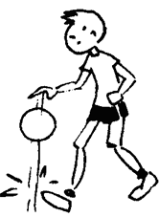

Slide 14
GRACIAS

